Slide 1
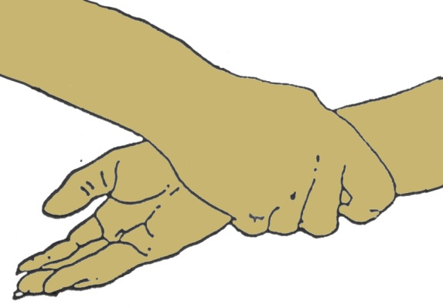
Удерживание маломобильного человека при поднятии (выполняется двумя и более лицами)
Этап А: правой кистью охватите спереди правое запястье
вашего помощника - это запястный, или единичный захват
Обоснование: уменьшается нагрузка на человека, который осуществляет перенос другого человека. Обеспечивается возможность надежного поднятия.

Slide 2
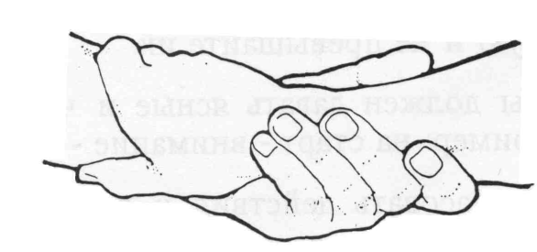
Этап Б: охватите правой кистью друг друга в области правого запястья, располагая кисть на передней поверхности – это двойной запястный захват
Обоснование: более надежный и безопасный способ удерживания,
чем единичный захват.
Обеспечивается безопасность пациента, уменьшается нагрузка на человека,
осуществляющего перенос больного.

Slide 3
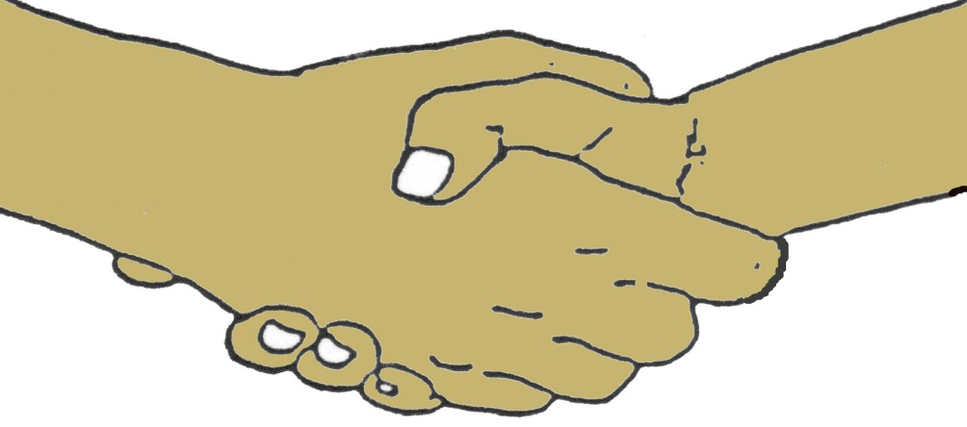
Этап В: возьмите друг друга правой рукой, как при рукопожатии — это захват рукой
Обоснование: этот захват не очень надежен, т.к. руки могут расцепиться,
особенно если они влажные.

Slide 4
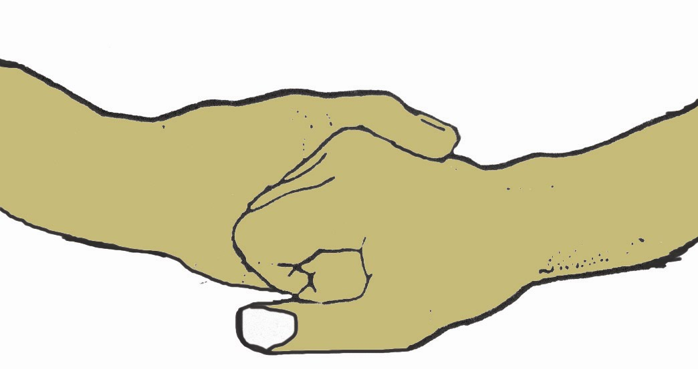
Этап Г: охватите правой рукой I - IV пальцы друг друга - это захват пальцами
Обоснование: этот захват не очень надежен, т.к.
он может быть болезненным

Slide 5
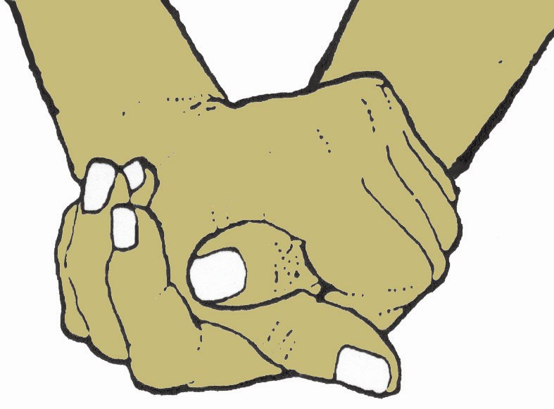
Этап Д: охватите правой рукой сверху кисть помощника с фиксацией большого пальца — это захват «ладонь в ладонь» с захватом большого пальца

Slide 6
Этап Е: охватите правой рукой сверху кисть помощника без фиксации большого пальца - это захват «ладонь в ладонь» без захвата большого пальца

Slide 7
Удерживание пациента методом "захват через руку"
(выполняется одним человеком, больной может помочь)

Slide 8
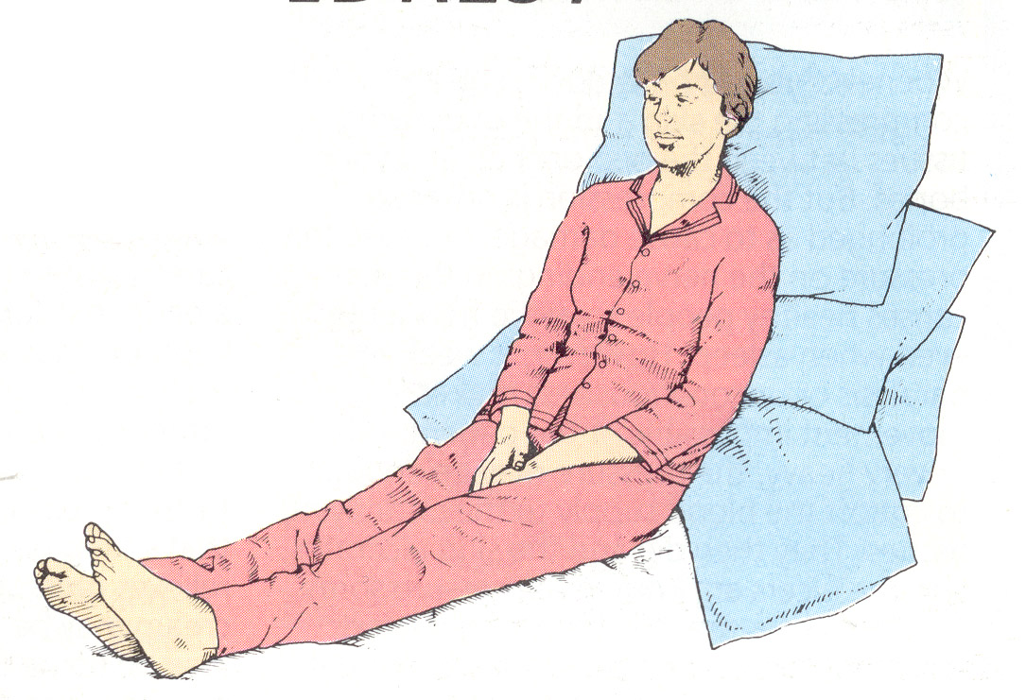
Размещение пациента в положении Фаулера

Slide 9
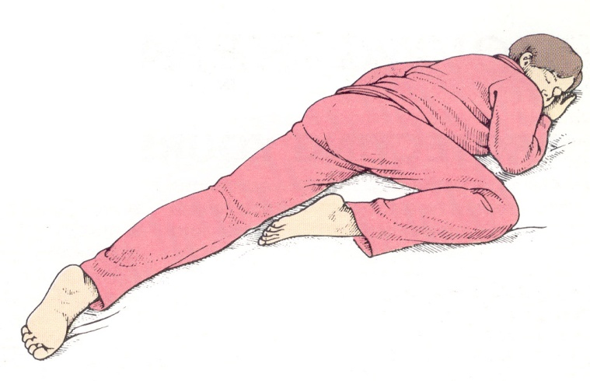
Размещение пациента в положении Симса
(положение, промежуточное между положением на животе и на боку);

